Slide 1
Danko Komlen Voditelj: Doc. dr. sc. Domagoj Jakobović
Koevolucijski algoritmi
Zagreb, 3. 6. 2011.

Slide 2
Sadržaj
Pregled koevolucijskog računanja
Natjecateljska koevolucija
1PC CA
2PC CA
Suradnička koevolucija
NPC CA
Implementacija koevolucijskog algoritma
Zaključak

Slide 3
Pregled koevolucijskog računanja
Motivacija u prirodi
Evolucijsko računanje + višeagentska paradigma
Podjela koevolucijskih algoritama:
Natjecateljski
Suradnički

Slide 4
Natjecateljska koevolucija
Primjena:
Razvoj igračkih strategija
Problemi sa beskonačnom domenom
Podjela:
Jedno-populacijska (1PC)
Dvo-populacijska (2PC)

Slide 5
1PC natjecateljski algoritam
1pc {
inicijaliziraj(P);
najbolji = null;
dok (!uvjet_zaustavljanja()){
unutarnja_evaluacija(P);
vanjska_evaluacija(P);
za_svaki(I iz P) {
ako(najbolji == null || I.vanjska_dobrota > najboji.vanjska_dobrota) najbolji = I;
}
}
P = gen_operatori(P);
vrati najbolji;
}

Slide 6
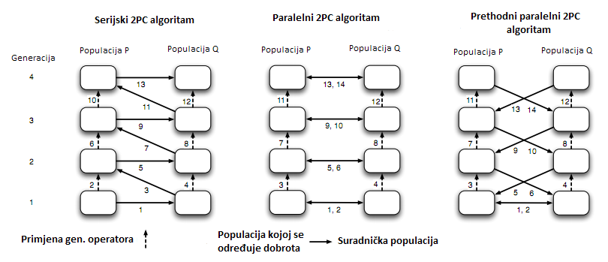
2PC natjecateljski algoritam
Izvedba:
Slijedni
Paralelni

Slide 7
2PC natjecateljski algoritam
2pc_paralelno {
inicijaliziraj(P);
inicijaliziraj(Q);
najbolji = null;
dok (!uvjet_zaustavljanja()){
unutarnja_evaluacija(P,Q);
unutarnja_evaluacija(Q,P);
vanjska_evaluacija(P);
za_svaki(I iz P) {
ako(najbolji == null || I.vanjska_dobrota > najboji.vanjska_dobrota)
najbolji = I;
}
P = gen_operatori(P);
Q = gen_operatori(Q);
}
vrati najbolji;
}

Slide 8
NPC suradnički algoritam
npc_paralelno {
inicijaliziraj(P₁,...,P_{n});
najbolji = (null,...,null);
dok (!uvjet_zaustavljanja()){
evaluacija(P₁,...,P_{n});
za_svaki( (I₁,...,I_{n}), I_{i} iz P_{i}) {
ako(najbolji == (null,...,null) || zajednicka_dobrota(I₁,...,I_{n}) > zajednicka_dobrota(najboji))
najbolji = (I₁,...,I_{n});
}
za (i = 1 do n) {
P_{i} = gen_operatori(P_{i});
}
}
vrati najbolji;
}

Slide 9
Ostvarenje koevolucijskog algoritma
Okruženje za evolucijsko računanje (ECF)
gp.zemris.fer.hr/ecf
Prilagodba postojeće arhitekture
Više konfiguracijskih datoteka
Promjene u razredu State

Slide 10
Arhitektura općenitog CA
Razred CoevEvalOp
Potrebno je implementirati metode:
evaluate()
makeSet()
initEval()
Pristup skupovima jedinki iz prethodne generacije
varijabla indSets_
Paralelna izvedba

Slide 11
Problem simboličke regresije
Aproksimacija funkcije
f(x) = x⁴+x³+x²+x
Populacija rješenja
Genotip: sintaksna stabla (sin, cos, +, -, *, /, X, 1)
Algoritam: steady-state GA
GPSymbRegEvalOp
Populacija primjera za ispitivanje
Genotip: vektor od 10 realnih brojeva iz intervala [-1, 1]
Algoritam: generacijski GA sa proporcionalnom sel.
GASymbRegEvalOp

Slide 12
Razredi za evaluaciju
GPSymbRegEvalOp
GASymbRegEvalOp

Slide 13
Primjer rješenja
+ X * + *XXX+XX

Slide 14
Rezultati ispitivanja

Slide 15
Zaključak
Široko područje unutar evolucijskog računanja
Prikladni problemi:
složena dobrota rješenja
beskonačna domena problema
složena dinamika sustava
Proširenje ECF-a općenitim CA
Prolem simboličke regresije
Rješenja bolje generalizraiju od običnog GP algoritma

Slide 16
Hvala na pažnji

